Slide 1
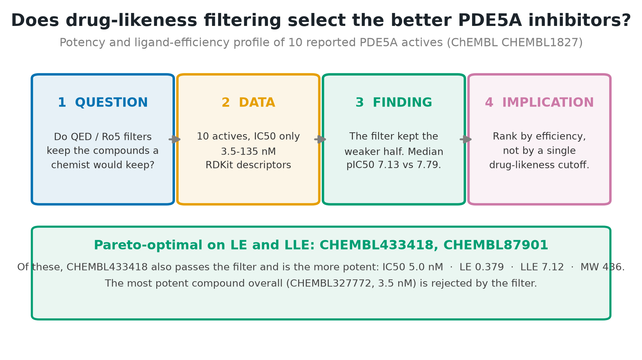
검증 게이트를 갖춘 신약탐색 에이전트 하네스의 단일 실행 기록
그리고 그 게이트 중 둘이 반증 불가능했다는 발견

Slide 2
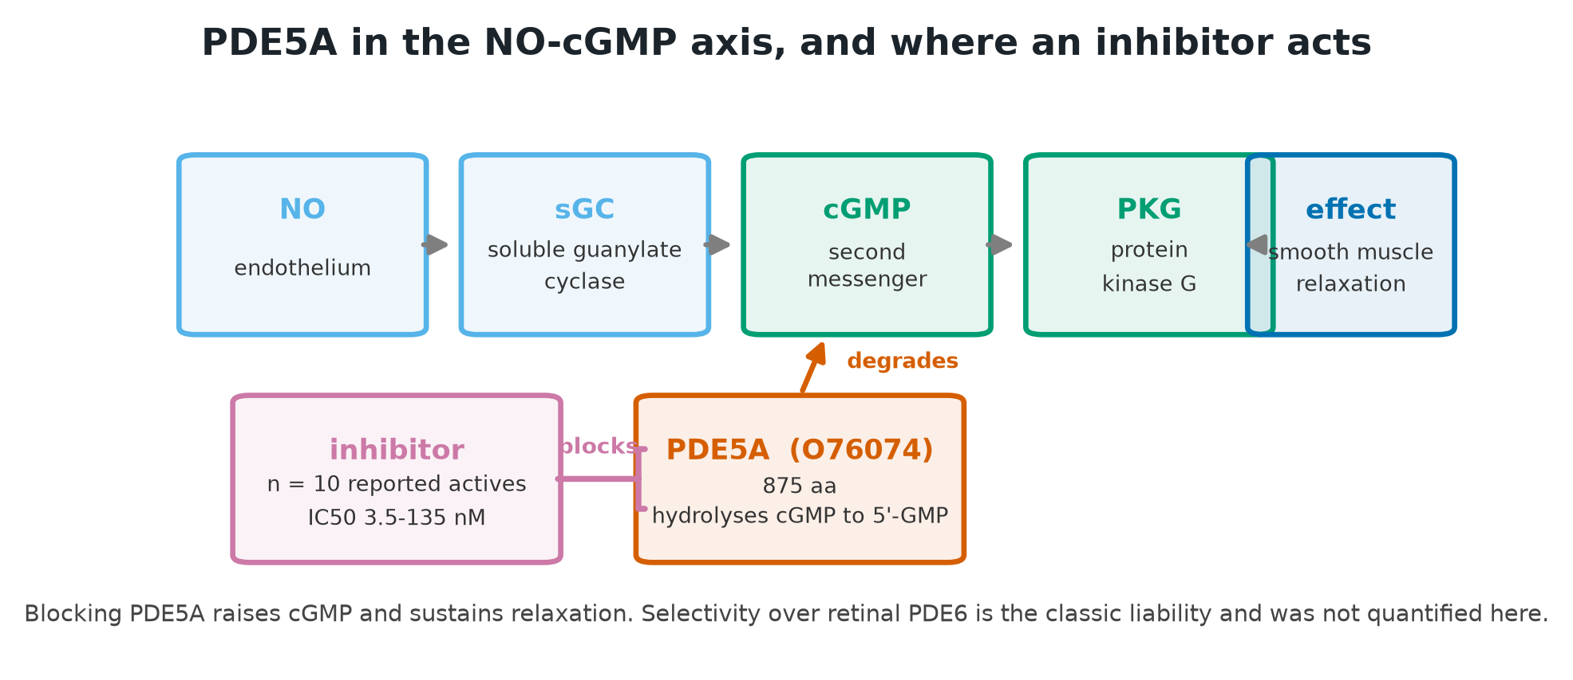
결과
표적과 기전
PDE5A 가 cGMP 를 분해하고 저해제가 그것을 막는다

Slide 3
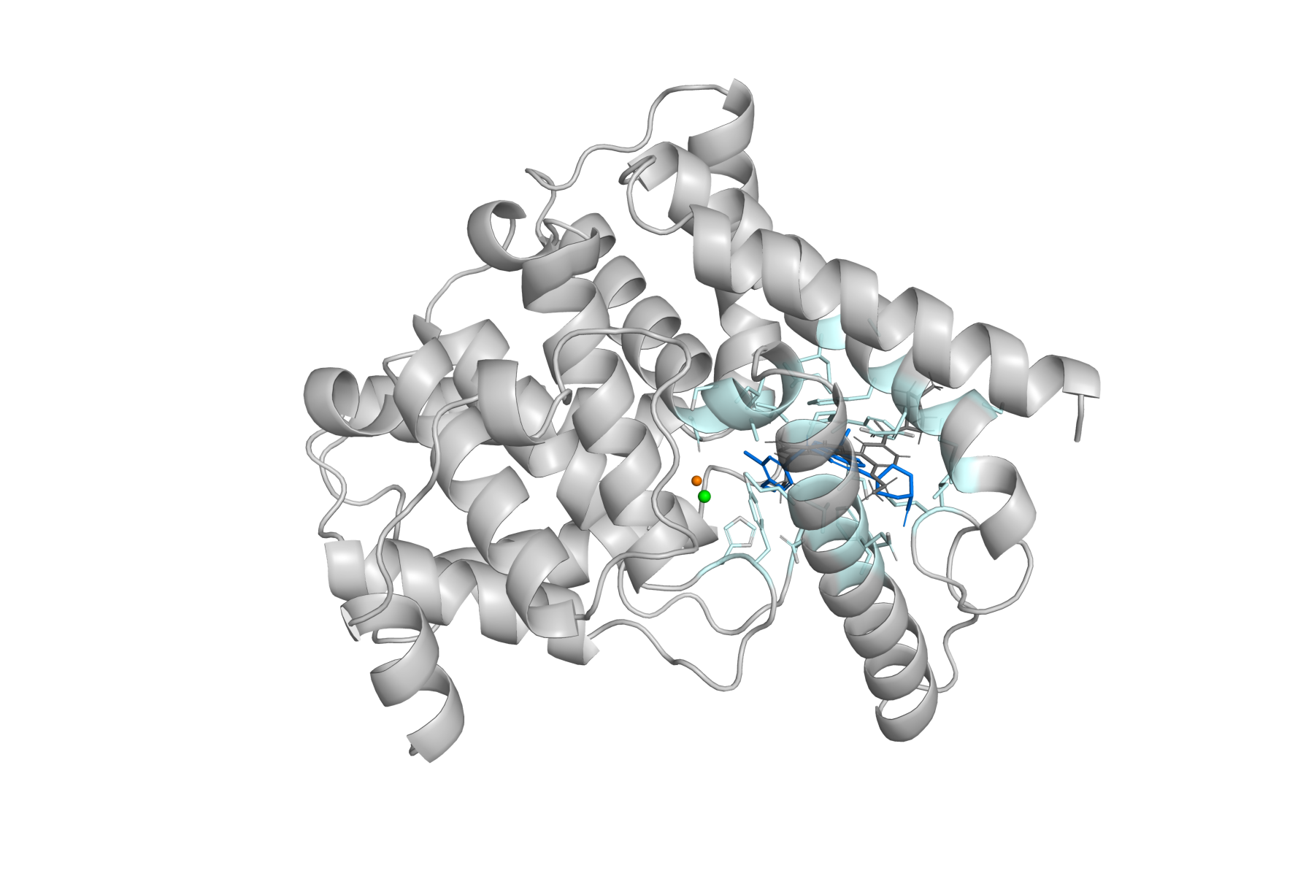
결과
결합 부위
결정 자세와 도킹 자세

Slide 4
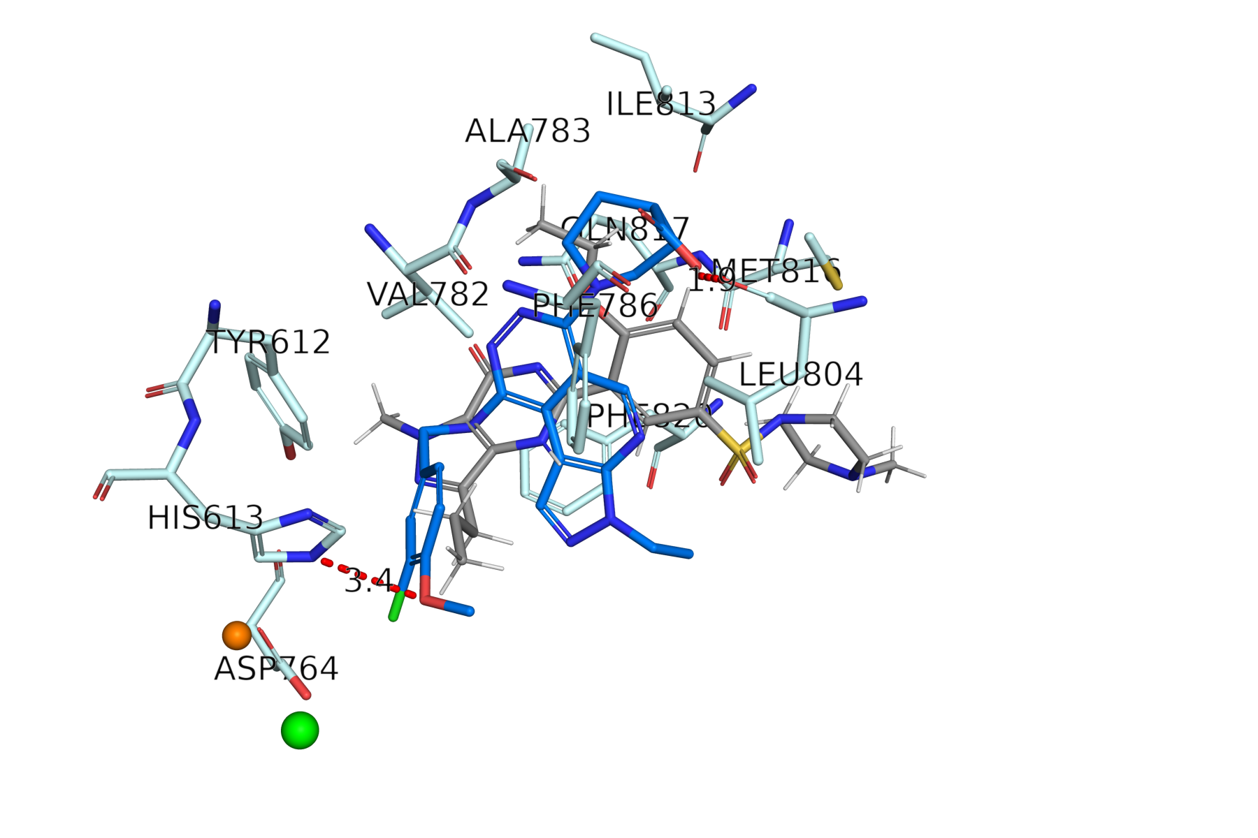
결과
포켓 근접
접촉 잔기와 극성 접촉

Slide 5
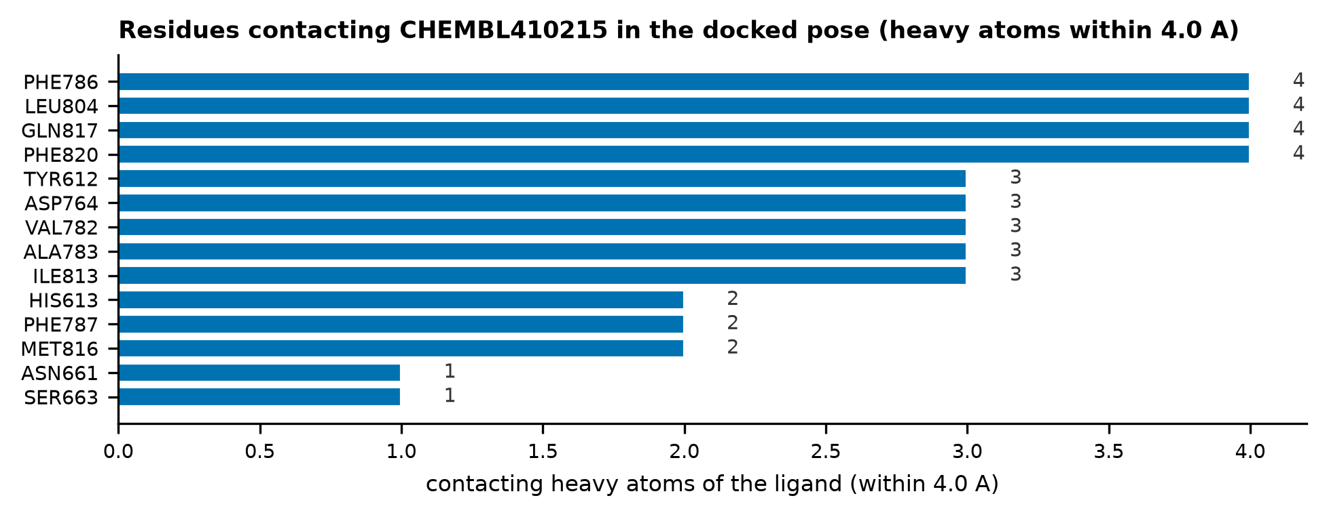
결과
접촉 잔기
4 Å 이내 잔기 집계

Slide 6
결과
화합물 물성 실계산값
ChEMBL ID | 층 | IC50 (nM) | pIC50 | 선택 자세 점수 | 1위 자세 점수 | 모드 | MCS-RMSD (Å)
CHEMBL410215 | strong | 0.03 | 10.52 | -9.50 | -11.40 | 8 | 3.599
CHEMBL553075 | strong | 0.53 | 9.28 | -9.90 | -10.30 | 5 | 2.675
CHEMBL361582 | strong | 1 | 9.00 | -10.20 | -10.60 | 3 | 1.798
CHEMBL136498 | strong | 1.74 | 8.76 | -12.40 | -13.70 | 2 | 2.475
CHEMBL544310 | strong | 2.7 | 8.57 | -9.80 | -10.20 | 2 | 3.106
CHEMBL434135 | strong | 5 | 8.30 | -9.90 | -10.40 | 3 | 1.124
QED 내림차순 상위 6건. 값은 전부 RDKit 산출값이며 사람이 적은 수치가 없다.

Slide 7
이 실행이 말하지 않는 것
한계
1. 대조군이 없다.
문서-전용 조건을 실행하지 않았으므로 '문서보다 코드가 낫다'는 비교 주장은 하지 않는다.
2. 수정 후에도 selectivity 검사 5개가 이 실행에서는 공허하게 통과한다.
파이프라인이 SMILES 를 넘기지 않아 입력 의존 검사가 발동하지 않는다.
3. 단일 실행이며 반복이 없다. 통계 추론을 하지 않았다.
4. 화합물 10건은 정렬 미지정 조회의 앞부분이고 단일 화학형 계열에 가깝다.
게이트 통과는 규약 준수를 뜻할 뿐 화합물이 유망하다는 뜻이 아니다.

Slide 8
정리
결론
1. 자세 생성은 작동했고 채점이 작동하지 않았다.
단, 호출자가 반환값을 검사할 때만이다. 본 실행에서는 4단계 중 3단계만 그랬다.
2. 강제되었다고 기준이 옳은 것은 아니다.
이번 실행에서 통과·탈락을 가른 것은 QED 임계 0.5 하나였다.
3. 임계값은 근거와 함께 명시적으로 정해야 한다.
스크립트가 스스로 '데모 임계(교육용)'라고 밝힌 값이다.
본 보고의 결과 수치는 도구 산출값이다. 서술문과 절 제목은 사람이 작성했다.

